Slide 1
esquemes L’ORGANITZACIÓ DEL COS HUMÀ
BIOLOGIA I GEOLOGIA TEMA 1

Slide 2
ÍNDEX

Slide 3
1. ELS NIVELLS D’ORGANITZACIÓ
*IMPORTANT: ·matèria viva: vive o ha mort ·matèria inerta: no pot tindre vida
ÀTOM/BIOELEMENT: elements químics → éssers vius. -oxigen (O), hidrogen (H), sodi (Na), calci (Ca), potasi (K)...
MOLÈCULES: unió d’àtoms. -aigua (H₂O), O², diòxid de carboni (CO²)...
ORGÀNULS: conjunt de molècules → formen estructures cel·lulars. -mitocondris, ribosomes, aparell de Golgi, vacùols...
CÈL·LULA: conjunt d’organuls → propietat única: la vida. -neurona, glòbul roig/blanc, nefrones...
TEIXITS: conjunt de cèl·lules → especialitzades en una funció. -muscular, nerviós, conjuntiu...
ÒRGANS: conjunt de diversos teixits → funció específica. -cor, pulmons, cervell, ull, estòmac, bíceps..
SISTEMES I APARELLS: conjunt d’òrgans semblants (sistema), diferents (aparell) → funció vital. -sistema nerviós, aparell respiratori...
ORGANISME: conjunt de sistemes/aparells → ésser viu independient que fa funcions vitals. -èssers humans, animals, plantes, bacteris, fongs, protoctists...
es troben també a la matèria inerta

Slide 4
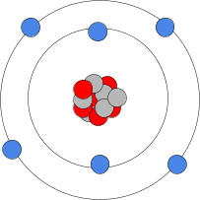
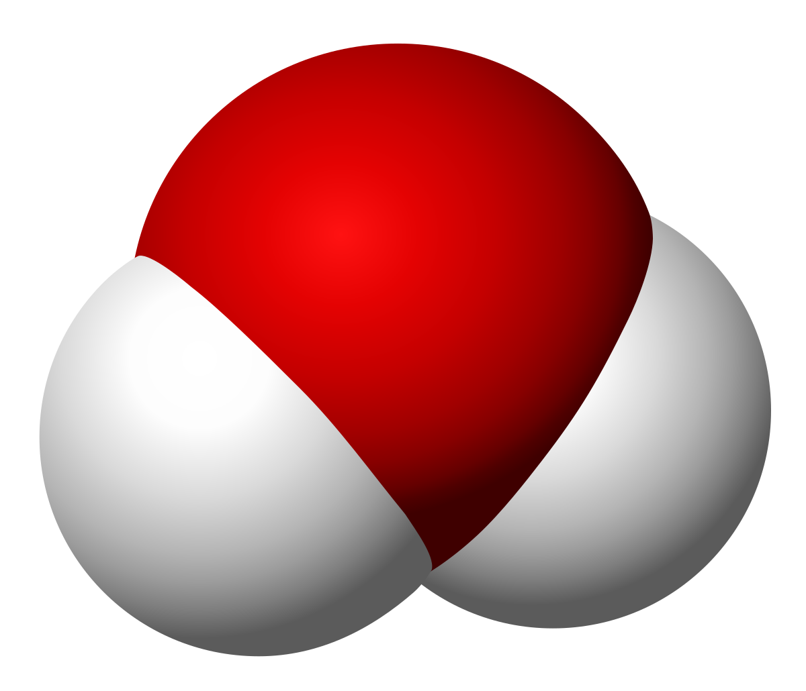
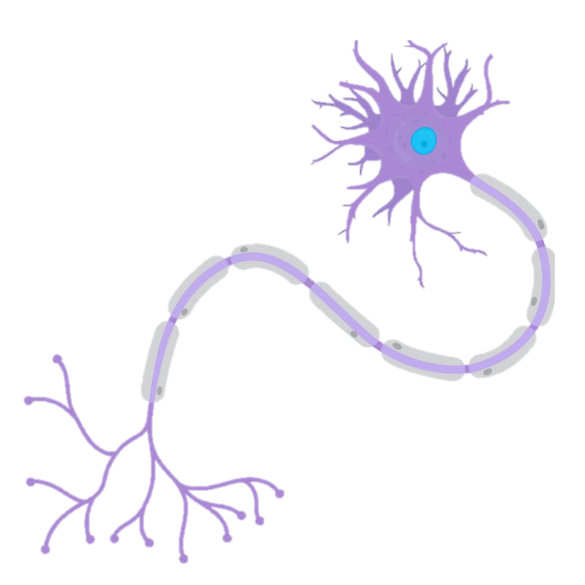
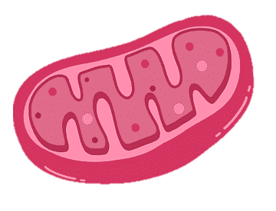
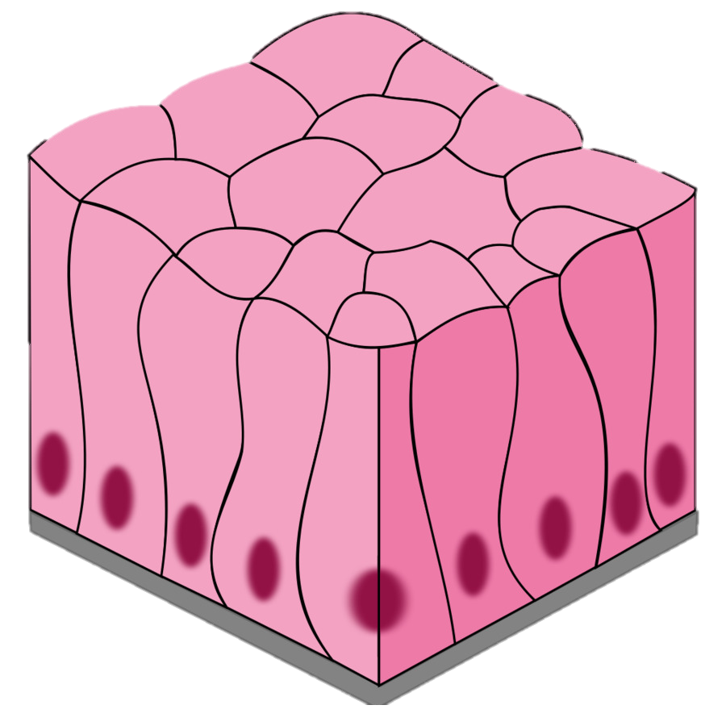
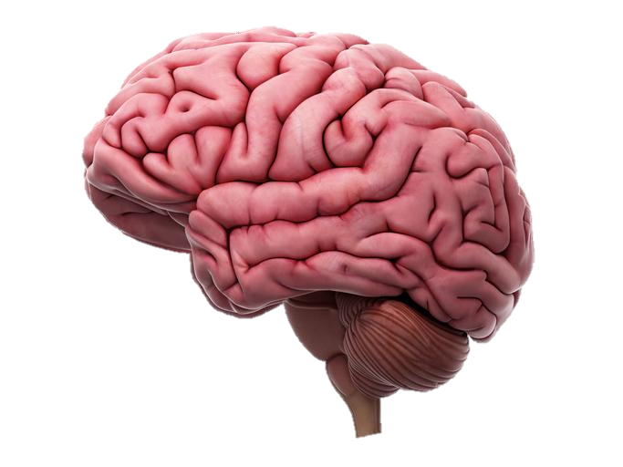
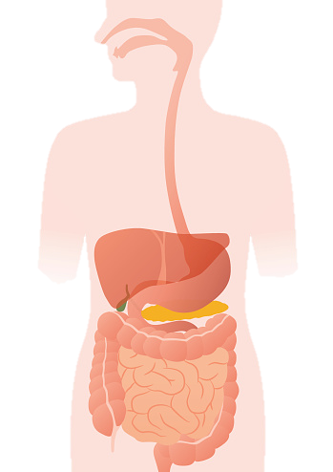
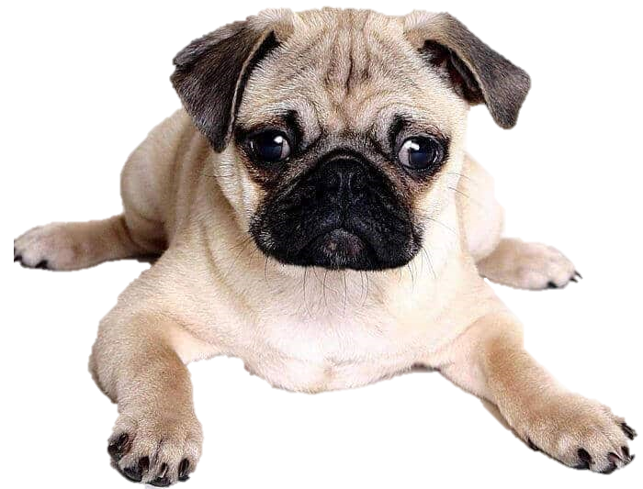

Slide 5
2. LA COMPOSICIÓ QUÍMICA DELS ÉSSERS VIUS
BIOELEMENTS: àtoms d’éssers vius
Els bioelements es combinen per formar biomolècules:
MATÈRIA VIVA: pot tindre vida MATÈRIA INERTA: no pot tindre vidas
BIOMOLÈCULES INORGÀNIQUES
aigua (H₂O), sals minerals...
presents en éssers vius i matèria inerta
BIOMOLÈCULES ORGÀNIQUES
glúcids, lípids, proteïnes, àcids nucleics...
exclusives dels éssers vius

Slide 6
BIOMOLÈCULES INORGÀNIQUES
AIGUA (H₂O) | SALS MINERALS
65% del cos. Depén de: Edat: - edat = + aigua Sexe: homes + aigua Òrgan de l’organisme | Ions: dissoltes (Na, K...) Cristalls: precipitades (carbonat dels òssos)
BIOMOLÈCULES ORGÀNIQUES
GLÚCIDS | LÍPIDS | PROTEÏNES | ÀCIDS NUCLEICS
Dividides en: Monosacàrid: simple (glucosa) Polisacàrid: complex (glucògen) | greixos colesterol | Macromolècules Unió aminoàcids (anticossos, hemoglobina...) | Unió nucleòtids (adn = àcid desoxiribanucleic....)

Slide 7
3. LA CÈL·LULA, UNITAT BÀSICA DE L’ÉSSER VIU
Unitat més senzilla
xicoteta
Formen éssers vius
Distintes en funció/especialització (amb els mateixos orgànuls)
amb vida
La unitat morfològica: forma totes les estructures.
La unitat fisiològica: cada cèl·lula fa les tres funcions vitals.
La unitat genètica: cada cèl·lula conté material hereditari de l’individu.
La unitat d’origen: cada cèl·lula prové, per divisió, d’una cèl·lula anterior.
ÉSSERS UNICEL·LULARS O PLURICEL·LULARS
UNA CÈL·LULA | 2 O MÉS CÈL·LULES
organismes unicel·lulars | organismes pluricel·lulars
moneres, protozous, algues... | fongs, protoctists, animals, plantes.

Slide 8
FUNCIONS VITALS EN LES CÈL·LULES
NUTRICIÓ | RELACIÓ | REPRODUCCIÓ
Processos per obtindre matèria i energia → funcions vitals. Agafa nutrients de l’exterior per crèixer i obtindre energia. Nutrients → processos químics = metabolisme cel·lular: CATABOLISME: transformació de substàncies orgàniques complexes → simples ANABOLISME: conversó amb energia de substàncies orgàniques simples → compostes | Permet recollir información del medi i comunicar-se amb altres cèl·lules | Divisió de cèl·lula → noves cèl·lules: ORGANISMES UNICEL·LULARS: augment població (espècie). ORGANISMES PLURICEL·LULARS: augment cèl·lules a l’organisme (creixement/renovació de teixits).
destructiu
+ENERGIA
+ENERGIA
constructiu

Slide 9
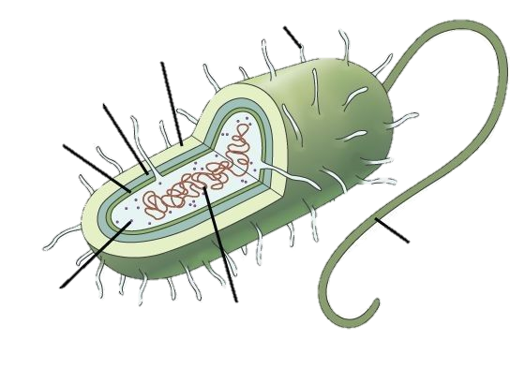
4. LA CÈL·LULA PROCARIOTA
CARACTERÍSTIQUES
fímbries
càpsula bacteriana
Dimensions reduïdes (1-10 µm)
Organització senzilla.
Són els bacteris.
No té nucli.
paret cel·lular
membrana plasmàtica
citoplasma
amb CITOSOL
flagels
ribosomes
material genètic
o
LLEGENDA : estén sempre
: poden o no estar
cromosoma bacterìa
situtat al “NUCLEOIDE”

Slide 10
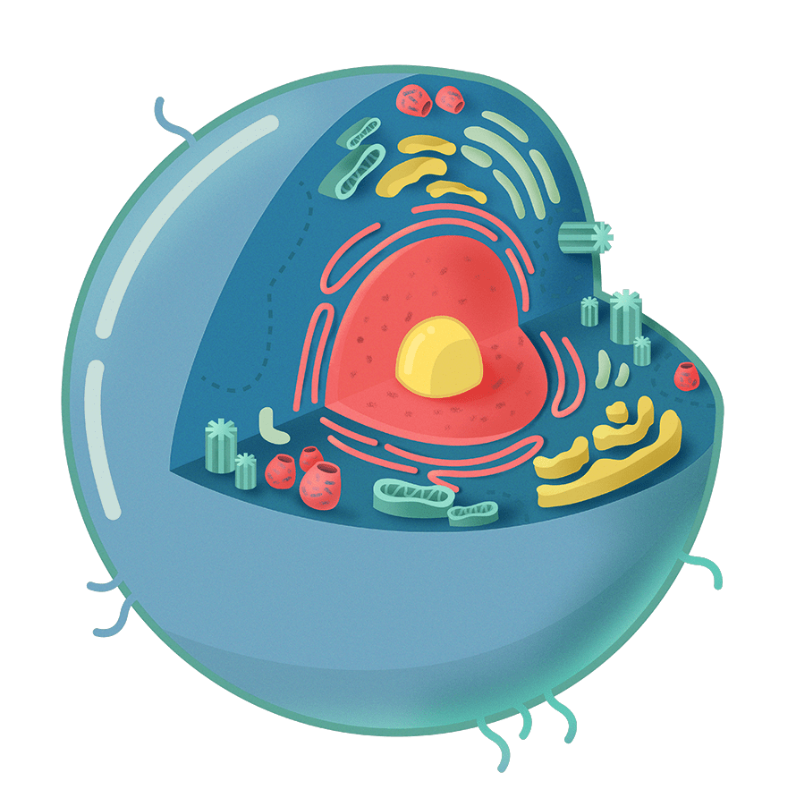
5. LA CÈL·LULA EUCARIOTA
Histones
Fibres ADN
CARACTERÍSTIQUES
cromatina
Forma dispersa
Dimensións més grans (10-100 µm).
Organització complexa.
3 estructures:
Membrana plasmàtica: diferent model (animal: MOSAIC FLUID).
Citoplasma: espai entre membrana i nucli.
Citosol: medi fluid intern.
Orgànuls: estructures amb funcions.
Citoesquelet: fibres proteïques que donen forma i moviment.
Nucli: estructura amb material genètic → Embolcall nuclear amb porus (intercanvi substàncies)
Nucleoplasma: medi fluid
Cromatina/Cromosoma: fibres d’ADN amb proteïnes (HISTONES).
Nuclèol: encarregat de la formació de ribosomes.
divisió
Forma condensa
cromosoma

Slide 11
Vacúols
Cilis
Cromatina-Cromosomes
Membrana plasmàtica
Ribosomes
Lisosomes
Nucli
Paret cel·lular
Nucleoplasma
Membrana plasmàtica
Nucleoplasma
Cloroplasts
Flagels
Citoesquelet
Vacúols
Nuclèol
Ribosomes
Nuclèol
Nucli
Citoplasma
(citosol)
Lisosomes
Mitocondris
Aparell de Golgi
(citosol)
Citoplasma
Citoesquelet
Reticle endoplasmàtic
= rugós
= llis
Reticle endoplasmàtic
= rugós
= llis
Centrosoma
Aparell de Golgi
Mitocondris
Centrosoma


DIFERÈNCIES
No té paret cel·lular No tenen cloroplasts Vacúols xicotetes i més nombrosos (emmagatzemen aigua) Cilis i flagels: prolongacions que intervenen en el moviment cel·lular (poden o no estar). | Amb parte cel·lular. Tenen cloroplasts (fan la fotosíntesi i tenen pigment verd) Pocs vacúols i de grans dimensions (emmagatzemen aigua) No tenen cilis ni flagels.
ORGÀNULS COMUNS
Mitocondris: obtenen energia a partir de la respiració cel·lular. Reticle endoplasmàtic: rugós: produïr proteïnes (amb ribosomes). llis: produïr lípids Citoesquelet: fibres proteïques que donen forma i moviment. Aparell de Golgi: emmagatzema substàncies del reticle i s’aboquen a l’exterior substàncies de rebuig (per les vesícules) Lisosomes: digestió de substàncies amb enzims. Centrosoma: microtúbuls cilíndrics (centríols) i àster, fent la divisió cel·lular Ribosomes: síntesi de proteïnes

Slide 12
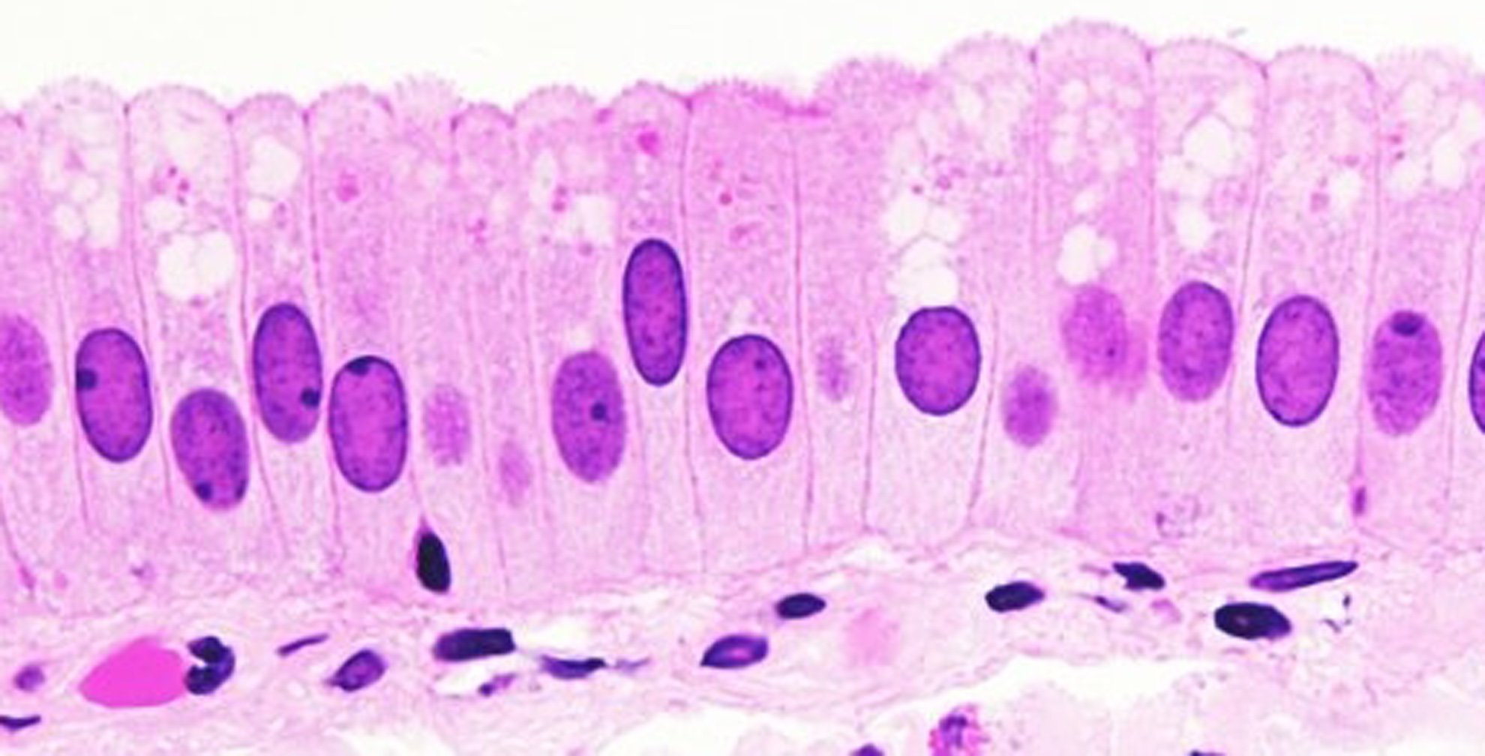
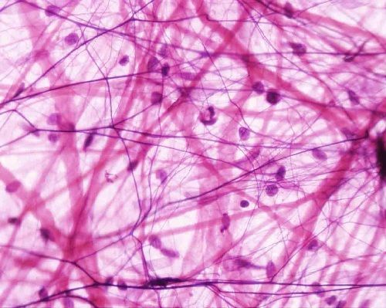
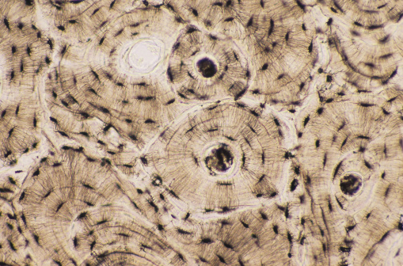
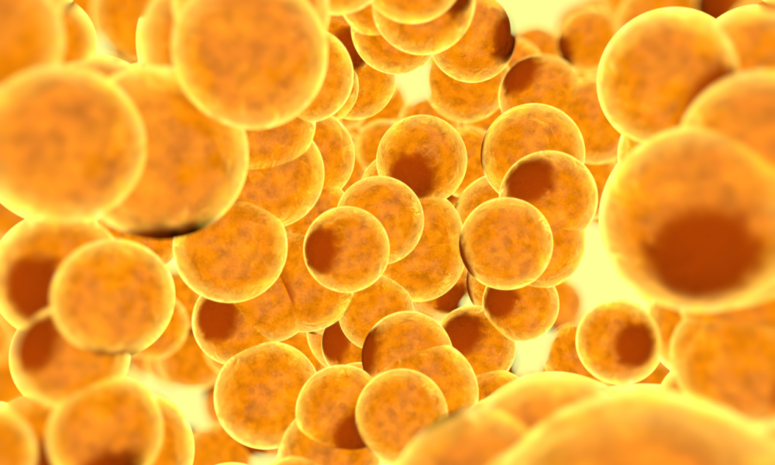
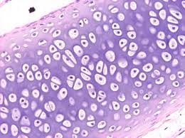
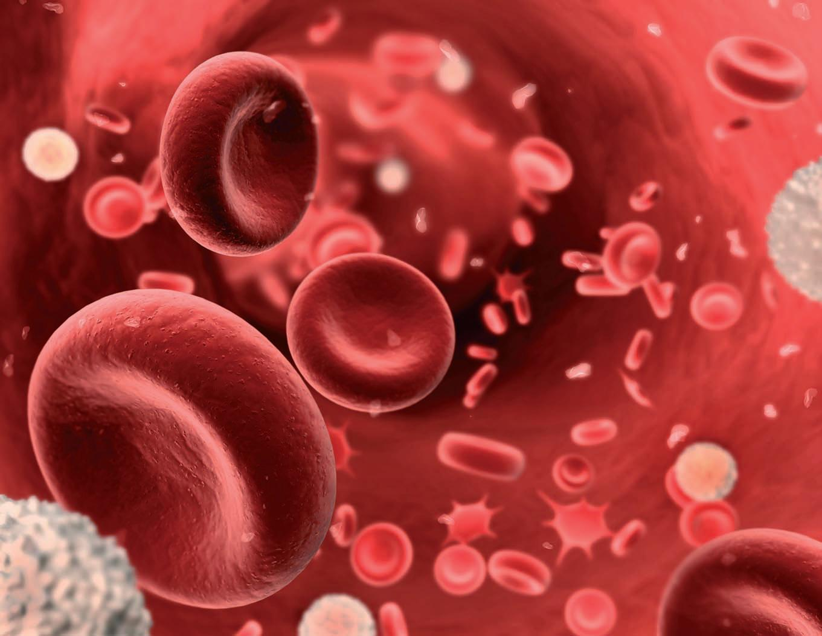
6. ELS TEIXITS HUMANS
TEIXITS EPITELIALS: cèl·lules polièdriques sense a penes substància intercel·lular:
EPITELIS DE REVESTIMENT: superfícies internes i externes de l’organisme (envolten) | EPITELIS GLANDULARS: formen glàndules (alliberen substàncies)
Epidermis (pell) Mucoses (interior tub digestiu) Endotelis (interior vasos sanguinis) | Glàndules exocrines (sudorípares) Glàndules endocrines (tiroide)
TEIXITS CONNECTIUS: cèl·lules, fibres i molta substància intercel·lular:
Teixit ossi | Teixit adipós (grassa) | Teixit cartilaginós | Teixit conjuntiu (mantindre units teixits i òrgans) | Teixit sanguini
Amb osteòcits | Amb adipòcits | Amb condròcits | Amb fibroblasts | Amb glòbuls rojos i blancs

Slide 13
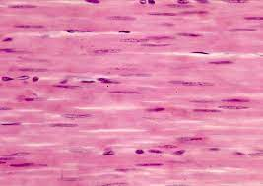
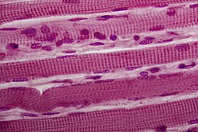
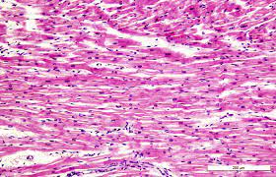
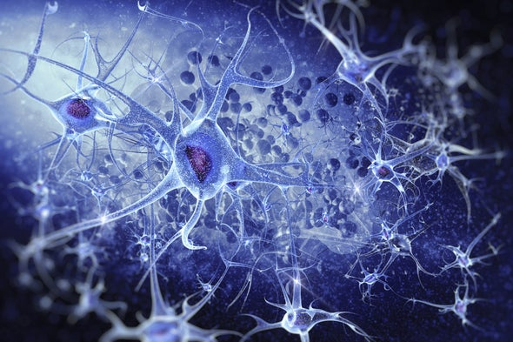
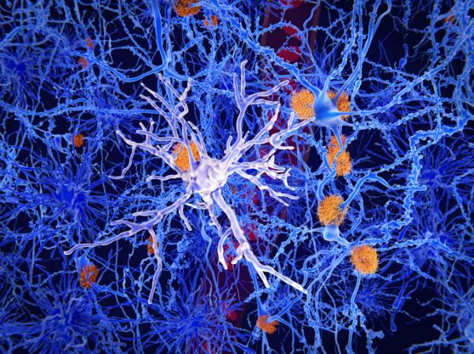
TEIXITS MUSCULARS: teixits contràctils, cèl·lules anomenades miòcits o fibres musculars:
TEIXIT MUSCULAR LLIS | TEIXIT MUSCULAR ESTRIAT | TEIXIT MUSCULAR CARDÍAC
Contracció involuntaria (esòfag, intestí...) | Contracció voluntària (bíceps, isquiotibials...) | Contracció involuntaria amb aspecte estriat (cor)
TEIXITS NERVIÓS: transmisió informació per l’organisme.
NEURONES | CÈL·LULES GLIA
transmeten impulsos nerviosos | protegeixen neurones

Slide 14
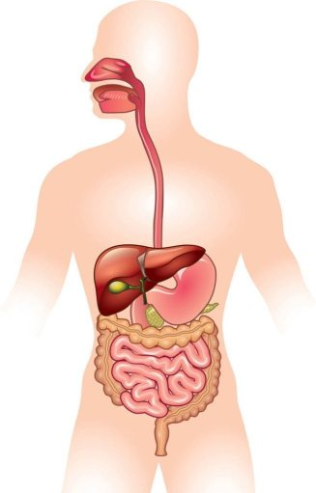
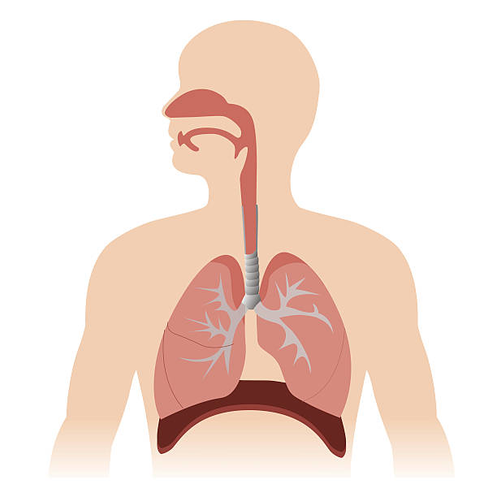
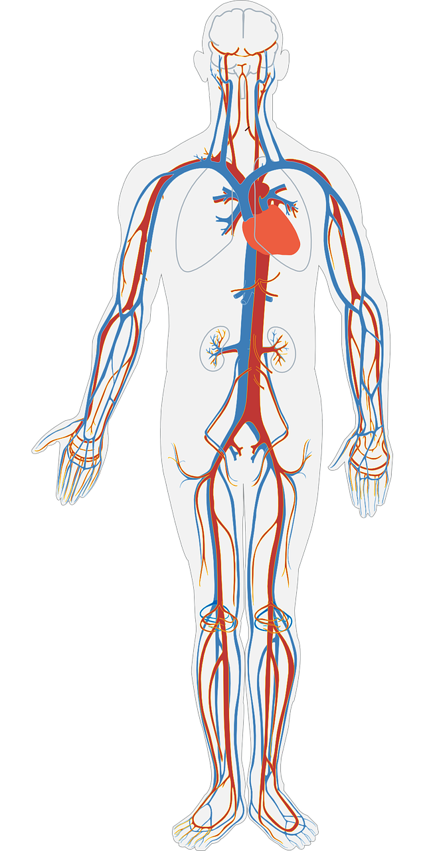
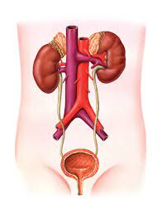
7. ÒRGANS, APARELLS I SISTEMES
APARELLS QUE INTERVENEN EN LA NUTRICIÓ
 | APARELL DIGESTIU
 | Òrgans: boca, pàncrees, fetge... Funció: obtindre nutrients necessaris dels aliments
 | SISTEMA CIRCULATORI SANGUINI
 | Òrgans: venes, arteries, cor Funció: distribució de sang, nutrients i oxígen; recollir substàncies de rebuig
 | APARELL RESPIRATORI
 | Òrgans: pulmons, víes nasales, laringe Funció: proporcionar oxígen i eliminar diòxid de carboni
 | APARELL EXCRETOR
 | Òrgans: renyons, uretra, vejiga Funció: expulsió substàncies de rebuig a partir del metabolisme cel·lular

Slide 15
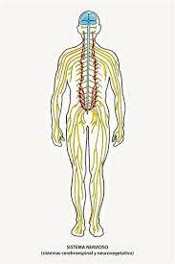
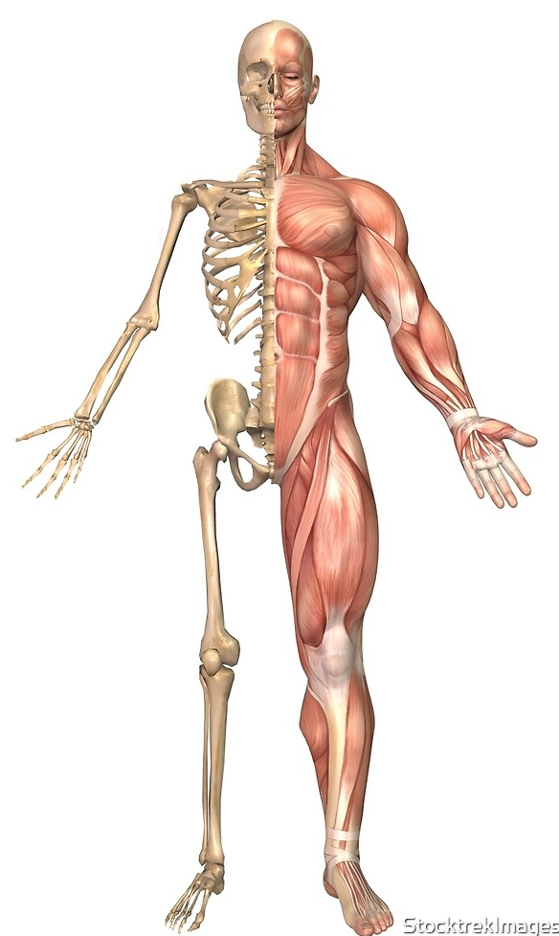
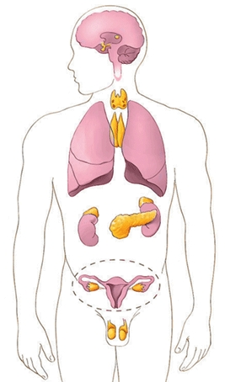
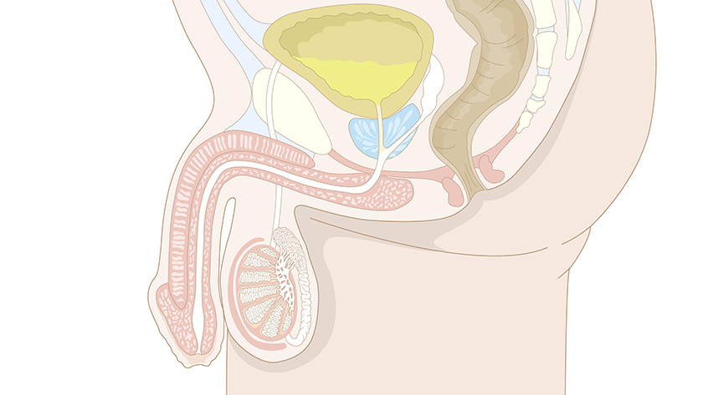
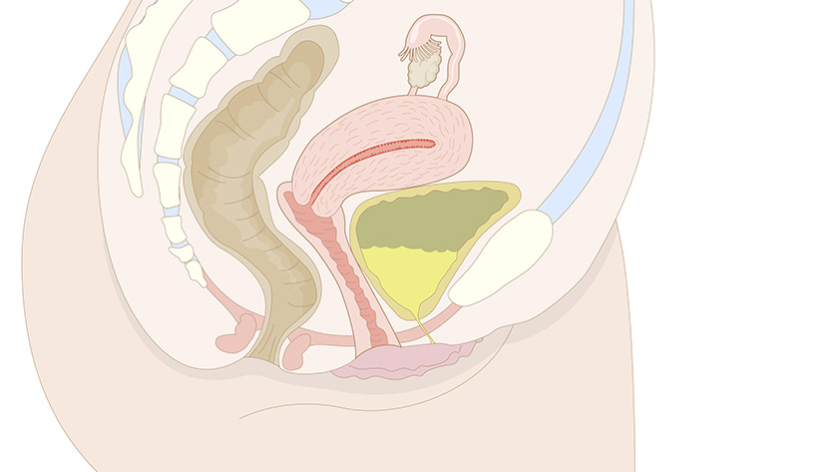
APARELLS QUE INTERVENEN EN LA RELACIÓ
 | SISTEMA NERVIÓS
 | Òrgans: cervell, encèfal, mèdul·la espinal Funció: captar informació dels medis i conduïr impulsos nerviosos per elaborar ordres
 | SISTEMA ENDOCRÍ
 | Òrgans: tiroides, pàncrees, ovaris Funció: fabricar hormones que actúen a les cèl·lules
APARELL LOCOMOTOR
SISTEMA MUSCULAR | SISTEMA ESQUELÈTIC
Òrgans: músculs Funcions: locomoció, manteniment postura | Òrgans: ossos Funcions: locomoció, protegir òrgans i estructures
APARELLS QUE INTERVENEN EN LA REPRODUCCIÓ
 | AP. REPRODUCTOR MASCULÍ
 | Òrgans: penis, testicles, pròstata Funció: fabrica els espermatozoides
 | AP. REPRODUCTOR FEMENÍ
 | Òrgans: úter, trompes de Fal·lopi, ovaris Funció: fabrica òvuls i acoll el fetus

